Slide 1

СЕМЬ ШАГОВ к проповеди об Иисусе
СЕМИНАР ПОДГОТОВЛЕН ОТДЕЛОМ ЖЕНСКОГО СЛУЖЕНИЯ ЮЖНОАМЕРИКАНСКОГО ДИВИЗИОНА
АВТОРЫ ПАСТОРЫ ДАВИ ФРЭНКА И ГЕРБЕРТ БОГЕР МЛ.
Notes:
«Семь шагов к проповеди об Иисусе»
Семинар подготовлен Отделом женского служения Южноамериканского дивизиона.
Авторы пасторы Дави Фрэнка и Герберт Богер мл.
Цель: обучить участников семинара личному служению.
Отрывок из Писания Ин. 4:28-30, 39-42

Slide 2

Пойдите, посмотрите на Спасителя мира
Мы узнаем о семи шагах для проповеди об Иисусе. Эти шаги помогут в росте вашей общины.
Но сначала подумайте над таким вопросом
Notes:
Пойдите, посмотрите на Спасителя мира
Женщина у колодца начала приводить людей к Иисусу в тот момент, когда она поняла, что Он, должно быть, Мессия. Она пригласила всех: членов своей семьи, друзей и врагов пойти с ней, чтобы увидеть Спасителя. Она была уверена, что каждый будет чувствовать то же, что чувствовала она.
Мы узнаем о семи шагах для проповеди об Иисусе. Эти шаги помогут в росте вашей общины. Но сначала подумайте над таким вопросом.

Slide 3

КАК РАСТУТ ЦЕРКВИ?
Церкви растут тогда, когда запланированный процесс роста Церкви удовлетворяет физические, умственные, социальные и духовные потребности местного сообщества.
Церкви растут тогда, когда члены общины обнаруживают, что проповедь удовлетворяет их собственную потребность в духовном, социальном, умственном и физическом развитии.
Notes:
Как растут церкви? Ответ на этот вопрос состоит из двух частей.
Церкви растут тогда, когда запланированный процесс роста Церкви удовлетворяет физические, умственные, социальные и духовные потребности местного сообщества.
Церкви растут тогда, когда члены общины обнаруживают, что проповедь удовлетворяет их собственную потребность в духовном, социальном, умственном и физическом развитии.

Slide 4

ЕВАНГЕЛЬСКАЯ РАБОТА НЕ ТОЛЬКО ПОЗВОЛЯЕТ ЦЕРКВИ РАСТИ, НО И СПОСОБСТВУЕТ ВОЗРАСТАНИЮ ЧЛЕНОВ ЦЕРКВИ.
Notes:
Евангельская работа не только позволяет церкви расти, но и способствует возрастанию членов Церкви.

Slide 5

“«Когда мы стремимся привлечь других ко Христу, возлагая на себя заботу о душах в своих молитвах, наши собственные сердца начинают биться сильнее под влиянием Божьей благодати;
наши собственные чувства начинают пылать Божественной страстью;
вся наша христианская жизнь приобретает большую реальность, становясь более ревностной, более молитвенной». (Наглядные уроки Христа, с. 354.2).
— Наглядные уроки Христа, с. 354
Notes:
«Когда мы стремимся привлечь других ко Христу, возлагая на себя заботу о душах в своих молитвах, наши собственные сердца начинают биться сильнее под влиянием Божьей благодати; наши собственные чувства начинают пылать Божественной страстью; вся наша христианская жизнь приобретает большую реальность, становясь более ревностной, более молитвенной». (Наглядные уроки Христа, с. 354.2).

Slide 6
СЕМЬ ШАГОВ к проповеди об Иисусе
Notes:
СЕМЬ ШАГОВ К ПРОПОВЕДИ ОБ ИИСУСЕ

Slide 7
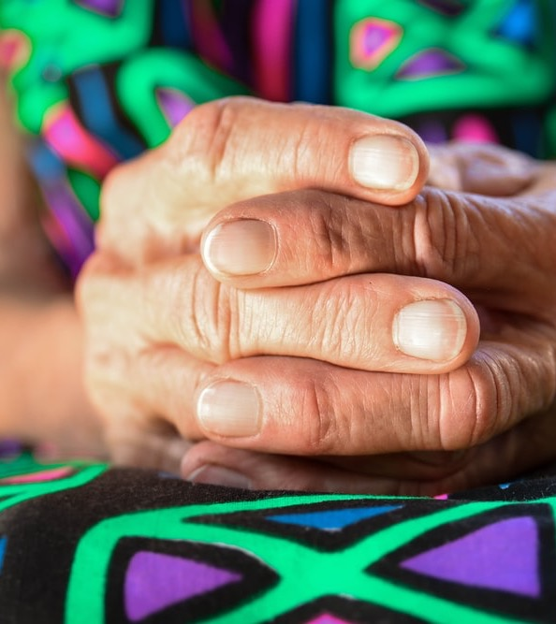
1. ПОСРЕДНИЧЕСТВО
“Будьте постоянны в молитве, бодрствуя в ней с благодарением. Молитесь также и о нас, чтобы Бог отверз нам дверь для слова, возвещать тайну Христову, за которую я и в узах, дабы я открыл её, как должно мне возвещать. Со внешними обходитесь благоразумно, пользуясь временем. Слово ваше да будет всегда с благодатию, приправлено солью, дабы вы знали, как отвечать каждому»
(Колосянам 4:2-6).
Notes:
1. ПОСРЕДНИЧЕСТВО
Посредническая молитва Павла:
«Будьте постоянны в молитве, бодрствуя в ней с благодарением. Молитесь также и о нас, чтобы Бог отверз нам дверь для слова, возвещать тайну Христову, за которую я и в узах, дабы я открыл её, как должно мне возвещать. Со внешними обходитесь благоразумно, пользуясь временем. Слово ваше да будет всегда с благодатию, приправлено солью, дабы вы знали, как отвечать каждому» (Кол. 4:2-6).

Slide 8
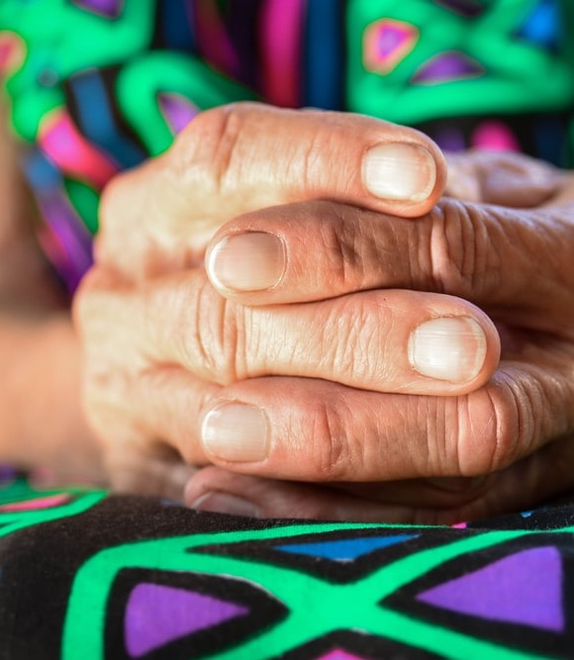
ПОСМОТРИТЕ НА ОТДЕЛЬНЫЕ ФРАЗЫ ИЗ ПОСРЕДНИЧЕСКОЙ МОЛИТВЫ ПАВЛА, КОТОРЫЕ МОГУТ СТАТЬ ПРИМЕРОМ ДЛЯ НАШИХ МОЛИТВ.
«Будьте постоянны»
  Молитесь о человеке, с которым вы изучаете Библию
  Бодрствуйте в молитве с благодарением
«Чтобы Бог отверз нам дверь»
  Просьба об появлении возможностей проповедовать слово
«Возвещать тайну Христову»
  Проводить уроки по изучению Библии
«Благоразумно»
  Призывать людей
«С благодатью»
  Сделать учениками
Notes:
Посмотрите на отдельные фразы в посреднической молитве Павла, которые могут стать примером для наших молитв.
«Будьте постоянны»
Молитесь о человеке, с которым вы изучаете Библию
Бодрствуйте в молитве с благодарением
«Чтобы Бог отверз нам дверь»
Просьба об появлении возможностей проповедовать слово
«Возвещать тайну Христову»
Проводить уроки по изучению Библии
«Благоразумно»
Призывать людей
«С благодатью»
Сделать учениками

Slide 9

ЕСЛИ В ЭТОМ ГОДУ МЫ НЕ БУДЕМ О КОМ-ТО МОЛИТЬСЯ, В СЛЕДУЮЩЕМ ГОДУ МОЖЕТ БЫТЬ УЖЕ ПОЗДНО ДЛЯ ЭТОГО ЧЕЛОВЕКА.
Молитва это основа и она действительно изменяет текущую ситуацию.
Подготовьте список знакомых и незнакомых вам людей, которые могут быть заинтересованы в изучении Библии.
Верьте в то, что в ответ на посредническую молитву Бог откроет двери для проповеди Слова.
Notes:
Если в этом году мы не будем о ком-то молиться, в следующем году может быть уже поздно для этого человека.
Молитва это основа и она действительно изменяет текущую ситуацию.
Подготовьте список знакомых и незнакомых вам людей, которые могут быть заинтересованы в изучении Библии.
Верьте в то, что в ответ на посредническую молитву Бог откроет двери для проповеди Слова.

Slide 10

2. ОБЩЕНИЕ
С ЛЮДЬМИ
“«Лишь метод Христа принесет подлинный успех в проповедовании Божьей истины. Находясь среди людей, Спаситель общался с ними, желая им добра. Он проявлял к ним сочувствие. Он служил их нуждам и завоевывал их доверие. И после этого Иисус говорил им: «Следуй за Мною».
—Служение исцеления, с. 143.
Notes:
2. ОБЩЕНИЕ С ЛЮДЬМИ
«И ходил Иисус по всей Галилее, учас в синагогах их и проповедуя Евангелие Царствия, и исцеляя всякую болезнь и всякую немощь в людях» (Мф. 4:23).
«Лишь метод Христа принесет подлинный успех в проповедовании Божьей истины. Находясь среди людей, Спаситель общался с ними, желая им добра. Он проявлял к ним сочувствие. Он служил их нуждам и завоевывал их доверие. И после этого Иисус говорил им: «Следуй за Мною». (Служение исцеления, с. 143.3).
Новозаветняя церковь следовала примеру Спасителя, отвечала на нужды людей, делая это во имя Иисуса. Первые ученики проявляли интерес к людям, и ко всем их нуждам: физическим, интеллектуальным, социальным и духовным (см. Деян. 3:6; Деян. 6:1-4).

Slide 11

КОГДА ВЫ СЛУЖИТЕ ЛЮДЯМ,
ПОМНИТЕ О СЛЕДУЮЩИХ ТРЕХ МОМЕНТАХ:
Используйте надежный метод Христа (желать добра, находиться среди людей, служить им, проявляя сочувствие, завоевывая их доверие).
Соблюдайте заповедь - любите людей!
Не упускайте из вида их реальные потребности.
Notes:
Когда вы служите людям, помните о следующих трех моментах:
Используйте надежный метод Христа (желать добра, находиться среди людей, служить им, проявляя сочувствие, завоевывая их доверие).
Соблюдайте 11-ю заповедь - любите людей.
Не упускайте из вида их реальные потребности.

Slide 12

3. Изучение Библии
«В такой обстановке трудно завладеть вниманием людей. Единственным успешным способом, найденным нами, являются библейские чтения. Сначала они вызывают интерес у отдельных слушателей, затем эти люди, посещая знакомых, привлекают их, и мало-помалу работа расширяется, как это было,
к примеру, в Лозанне»
(Евангелизм, с. 410).
Notes:
3. ИЗУЧЕНИЕ БИБЛИИ
«В такой обстановке трудно завладеть вниманием людей. Единственным успешным способом, найденным нами, являются библейские чтения. Сначала они вызывают интерес у отдельных слушателей, затем эти люди, посещая знакомых, привлекают их, и мало-помалу работа расширяется, как это было, к примеру, в Лозанне» (Евангелизм, с. 410).

Slide 13

A. ПОДХОД
ПОДЕЛИТЕСЬ ЛИЧНЫМ СВИДЕТЕЛЬСТВОМ О ВЛИЯНИИ БИБЛИИ НА ВАШУ ЖИЗНЬ.
МОЕ СВИДЕТЕЛЬСТВО—какой была моя жизнь до встречи с Иисусом
МОИ ЖИЗНЕННЫЕ УРОКИ— как я осознала, что нуждаюсь в Иисусе
МОЕ СЧАСТЬЕ, ОБРЕТЕННОЕ С ПОМОЩЬЮ БИБЛИИ—как я посвятила свою жизнь Иисусу
БЛАГАЯ ВЕСТЬ О СПАСЕНИИ—как сегодня Иисус изменяет мою жизнь
Notes:
А. Подход – поделитесь личным свидетельством о влиянии Библии на вашу жизнь:
МОЕ СВИДЕТЕЛЬСТВО — какой была моя жизнь до встречи со Иисусом
МОИ ЖИЗНЕННЫЕ УРОКИ — как я осознал, что нуждаюсь в Иисусе
МОЕ СЧАСТЬЕ, ОБРЕТЕННОЕ С ПОМОЩЬЮ БИБЛИИ — как я посвятил свою жизнь Иисусу
БЛАГАЯ ВЕСТЬ О СПАСЕНИИ — как сегодня Иисус изменяет мою жизнь

Slide 14

B. СОДЕРЖАНИЕ
В ЦЕНТРЕ ВСЕГО - ХРИСТОСIT
«Все и во всем Христос» (Кол. 3:11).
«Наипервейшее и самое важное дело — смягчить и покорить душу, раскрыв ей Евангелие как можно яснее и явив ей Господа Иисуса Христа, как понесшего наши грехи и прощающего нам грехи Спасителя» (Уайт, Воздержание, с. 105.4).
«Христос является центром всякого истинного учения. Вся истинная религия сосредоточена в Его Слове» (Советы родителям, учителям и студентам с. 453).
Notes:
Содержание – в центре всего – Христос
«Все и во всем Христос» (Кол. 3:11).
«Наипервейшее и самое важное дело — смягчить и покорить душу, раскрыв ей Евангелие как можно яснее и явив ей Господа Иисуса Христа, как понесшего наши грехи и прощающего нам грехи Спасителя» (Уайт, Воздержание, с. 105.4).
«Христос является центром всякого истинного учения. Вся истинная религия сосредоточена в Его Слове» (Советы родителям, учителям и студентам, с. 453.3).

Slide 15

"Одного Иисуса’— в этих словах заключена тайна и та жизненная сила, которая была присуща первоапостольской Церкви» (Деяния апостолов, с. p. 64).
“Каждая душа, соединенная со Христом будет живым миссионером для всех окружающих» (Евангелизм, с. 319).
“Вместе с тем, есть люди, которые, если им представить истину иначе и при иных обстоятельствах […] будут очарованы ясностью истины и станут с радостью придерживаться ее» (Свидетельства для Церкви, т. 3,
с. 426).
Notes:
«Одного Иисуса — в этих словах заключена тайна и та жизненная сила, которая была присуща первоапостольской Церкви» (Деяния апостолов,
с. 64.3).
«Каждая душа, соединенная со Христом, будет живым миссионером для всех окружающих» (Евангелизм, с. 319.1).
«Вместе с тем есть люди, которые, если им представить истину иначе и при иных обстоятельствах,… будут очарованы ясностью истины и станут с радостью придерживаться ее» (Свидетельства для Церкви, т. 3, с. 426.4).

Slide 16

C. ЦЕЛЬ - привести человека к принятию решения
Организация «Сеть лидеров» (англ. Leadership Network) провела опрос среди 104 старших пасторов в самых растущих общинах Северной Америки. После завершения опроса исследователю Уоррену Берду был задан вопрос, о том какие выводы были сделаны на основании бесед с пасторами. Он сказал: «Вот что самое важное: лидеры этих общин ищут новые результаты, они стремятся узнать, что значит приводить людей ко Христу, особенно, когда мы хотим сделать их учениками» (Formadores de Heróis, с. 172).
Notes:
С. Цель – привести человека к принятию решения
Организация «Сеть лидеров» (англ. Leadership Network) провела опрос среди 104 старших пасторов в самых растущих общинах Северной Америки. После завершения опроса исследователю Уоррену Берду был задан вопрос, о том какие выводы были сделаны на основании бесед с пасторами. Он сказал: «Вот что самое важное: лидеры этих общин ищут новые результаты, они стремятся узнать, что значит приводить людей ко Христу, особенно, когда мы хотим сделать их учениками» (Formadores de Heróis, с. 172).

Slide 17

4. УЧЕНИЧЕСТВО
«И что слышал от меня при многих свидетелях, то передай верным людям, которые были бы способны и других научить» (2 Тим. 2:2).
Notes:
4. УЧЕНИЧЕСТВО
«И что слышал от меня при многих свидетелях, то передай верным людям, которые были бы способны и других научить» (2 Тим. 2:2).

Slide 18

ПЯТЬ СТАДИЙ ОБУЧЕНИЯ:
Я делаю. Ты смотришь.
Мы говорим.
Я делаю. Ты помогаешь.
Мы говорим.
Ты делаешь. Я помогаю.
Мы говорим.
Ты делаешь. Я смотрю.
Мы говорим.
Ты делаешь. Кто-то смотрит.
Notes:
Пять стадий обучения:
Я делаю. Ты смотришь. Мы говорим.
Я делаю. Ты помогаешь. Мы говорим.
Ты делаешь. Я помогаю. Мы говорим.
Ты делаешь. Я смотрю. Мы говорим.
Ты делаешь. Кто-то смотрит.

Slide 19
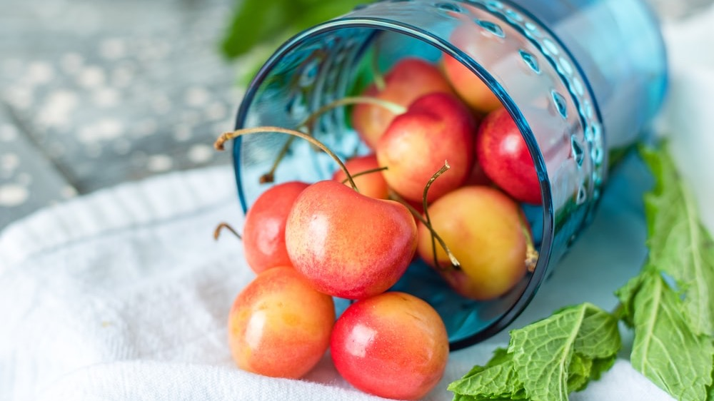
УЧЕНИЧЕСТВО ДОЛЖНО ОБЕСПЕЧИТЬ ТРИ ПОТРЕБНОСТИ:
Оставаться на связи – общение
Возрастать – взаимоотношения
Давать плоды – служение (духовные дары)
Notes:
Ученичество должно обеспечивать три потребности:
Оставаться на связи - общение
Возрастать - взаимоотношения
Давать плоды – служение (духовные дары)

Slide 20

5. ДУХОВНЫЙ РОСТ
«Существует великая нужда в тайной молитве, однако есть также нужда в том, чтобы несколько христиан собирались вместе и объединялись в ревностном прошении к Богу. В этих небольших группах присутствует Иисус, в сердце укореняется любовь, и Дух проявляет Свою могущественную силу, чтобы люди могли приобретать опыт в спасении погибающих»
(Возвысьте Его, с. 358.5).
Notes:
ДУХОВНЫЙ РОСТ
«Существует великая нужда в тайной молитве, однако есть также нужда в том, чтобы несколько христиан собирались вместе и объединялись в ревностном прошении к Богу. В этих небольших группах присутствует Иисус, в сердце укореняется любовь, и Дух проявляет Свою могущественную силу, чтобы люди могли приобретать опыт в спасении погибающих» (Возвысьте Его, с. 358.5).

Slide 21
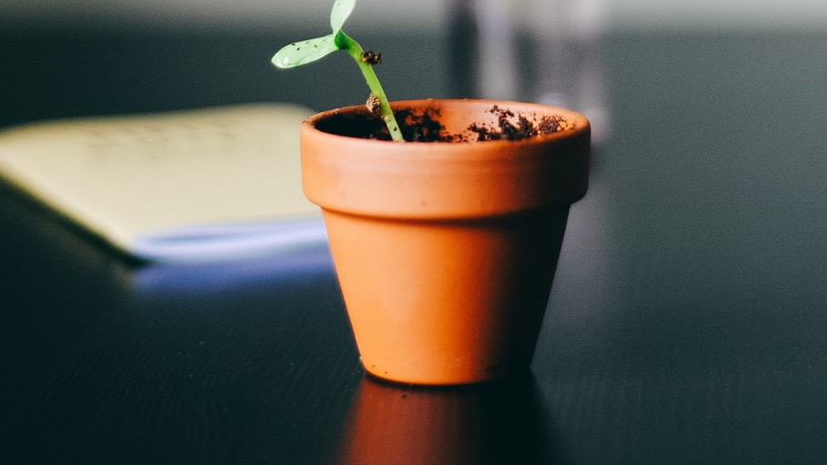
ДУХОВНЫЙ РОСТ происходит в общении с другими верующими.
Классы субботней школы способствуют дисциплине для роста:
Духовное укрепление
Чувство принадлежности
Эмоциональная поддержка
Notes:
Духовный рост происходит в общении с другими верующими. Классы субботней школы способствуют дисциплине для роста:
Духовное укрепление
Чувство принадлежности
Эмоциональная поддержка

Slide 22

6. КРЕЩЕНИЕ
Крещение это публичное обещание.
Это выполнение повеления Господа.
Это возможность для свидетельства.
Это важнейшее событие на пути ученичества.
Notes:
КРЕЩЕНИЕ
Крещение – это публичное обещание.
Это выполнение повеления Господа.
Это возможность для свидетельства.
Это важнейшее событие на пути ученичества.

Slide 23

Когда новообращенный готовится ко крещению, побуждайте его сделать следующие шаги
В день своего крещения помолись о пяти друзьях, которых ты можешь пригласить на крещение.
В день своего крещения предложи им изучать Библию.
Вместе со своим библейским учителем организуйтесь в команду, чтобы изучать Библию с одним из твоих друзей (или с большим количеством).
Повтори тот же цикл с новыми друзьями… умножая количество учеников.
Notes:
Когда новообращенный готовится ко крещению, побуждайте его делать следующие шаги:
В день своего крещения помолись о пяти друзьях, которых ты можешь пригласить на крещение.
В день своего крещения предложи им изучать Библию.
Вместе со своим библейским учителем организуйтесь в команду, чтобы изучать Библию с одним из твоих друзей (или с большим количеством).
Повтори тот же цикл с новыми друзьями… умножая количество учеников.

Slide 24

7. УВЕЛИЧЕНИЕ КОЛИЧЕСТВА ВЕРУЮЩИХ
Иисус поручил двенадцати апостолам сделать людей учениками. То же самое поручение по увеличению количества верующих дано нам сегодня.
Практикуйте эти три шага, когда вы следуете своему призванию:
Будьте наставником.
Бросайте людям вызов идти и проповедовать.
Радуйтесь новым ученикам.
Notes:
7. УВЕЛИЧЕНИЕ КОЛИЧЕСТВА ВЕРУЮЩИХ
Иисус поручил двенадцати апостолам сделать людей учениками. То же самое поручение по увеличению количества верующих дано нам сегодня. Практикуйте эти три шага, когда вы следуете своему призванию:
Будьте наставником.
Бросайте людям вызов идти и проповедовать.
Радуйтесь новым ученикам.

Slide 25

«Итак, идите, научите все народы, крестя их во имя Отца и Сына и Святого Духа,
уча их соблюдать всё, что Я повелел вам; и се, Я с вами во все дни до скончания века» (Мф. 28:19, 20).
Notes:
«Итак, идите, научите все народы, крестя их во имя Отца и Сына и Святого Духа,
уча их соблюдать всё, что Я повелел вам; и се, Я с вами во все дни до скончания века» (Мф. 28:19, 20).

Slide 26

ВО ВРЕМЯ КАЖДОГО УРОКА ПО ИЗУЧЕНИЮ БИБЛИИ УЧИТЕ СВОИХ УЧЕНИКОВ СЛЕДУЮЩИМ ПРАКТИКАМ:
Духовная сфера – поставьте Бога на первое место; молитва и изучение Библии (уроков субботней школы).
Здоровье – на практике следуйте восьми принципам сохранения здоровья.
Финансы— подключите планирование и создайте личный/семейный бюджет..
Евангелизм— в командах по два человека обучайтесь тому, как преподавать людям уроки по изучению Библии.
Notes:
Во время каждого урока по изучению Библии учите своих учеников следующим практикам:
Духовная сфера – поставьте Бога на первое место; молитва и изучение Библии (уроков субботней школы).
Здоровье – на практике следуйте восьми принципам сохранения здоровья.
Финансы – подключите планирование и создайте личный/семейный бюджет.
Евангелизм – в командах по два человека обучайтесь тому, как преподавать людям уроки по изучению Библии.

Slide 27

ЗАКЛЮЧЕНИЕ
Молитесь, пока не найдете человека, с которым вы будете изучать Библию.
Просите мудрости в том, как воспитывать учеников.
Молитесь и просите о том, чтобы привести их ко крещению.
Вместе с новым новообращенным организуйте команду из двух человек
Notes:
ЗАКЛЮЧЕНИЕ
Молитесь, пока не найдете человека, с которым вы будете изучать Библию.
Просите мудрости в том, как воспитывать учеников.
Молитесь и просите о том, чтобы привести их ко крещению.
Вместе с новым новообращенным организуйте команду из двух человек

Slide 28

ПОРУЧЕНИЕ
Бог благословляет, когда мы посещаем людей.
Бог благословляет, когда мы даем людям литературу.
Бог может ответить на наши молитвы о ближних.
Бог благословляет уроки по изучению Библии, которые мы преподаем.
Бог благословляет семинары по евангелизации, которые преподаем мы.
Бог благословляет добрые дела, которые делаем мы.
Notes:
ПОРУЧЕНИЕ
Бог благословляет, когда мы посещаем людей.
Бог благословляет, когда мы даем людям литературу.
Бог может ответить на наши молитвы о ближних.
Бог благословляет уроки по изучению Библии, которые мы преподаем.
Бог благословляет семинары по евангелизации, которые преподаем мы.
Бог благословляет добрые дела, которые делаем мы.

